Slide 1
研究生论文中期检查
基于深度学习的阿尔茨海默症患者与健康人群
肠道微生物组中抗菌肽的差异性研究
文绍华 学号：2024110316
指导教师：申亮 培养单位：生命科学学院
学科专业：生物学（生物化学与分子生物学）
汇报日期：2026 年 9 月
研究思路 · 已完成工作 · 下一步计划
研究生论文中期检查
1 / 11
Notes:
各位老师好，我汇报的题目是《基于深度学习的阿尔茨海默症患者与健康人群肠道微生物组中抗菌肽的差异性研究》。本次中期检查重点说明研究思路，以及每一项工作完成到哪一步。

Slide 2
肠—脑轴把 AD 与肠道微生物组联系起来，但缺少落到分子层面的对象
AD 患者与健康人群的肠道微生物组在组成与功能上存在差异，菌群失衡可通过免疫与代谢途径影响中枢炎症状态。
微生物基因组的小开放阅读框可编码抗菌肽，直接存在于肠腔，是连接微生物刺激与神经炎症的候选效应分子；现有研究缺少面向 AD 人群、并按认知阶段分层比较的工作。
本次汇报重点：
研究思路，以及各项
工作完成到哪一步；
中期前完成数据与
预测工作，其余按
计划在下一阶段推进。
研究生论文中期检查 · 文绍华
2 / 11
Notes:
研究背景可以概括为两句话：AD 与肠道微生物组的关系已有较多证据；微生物基因组编码的抗菌肽是可能的效应分子。现有研究缺少面向 AD 人群、按认知阶段分层的分析，这就是本课题的切入点；本次汇报重点说明研究思路和各项工作的完成程度。

Slide 3
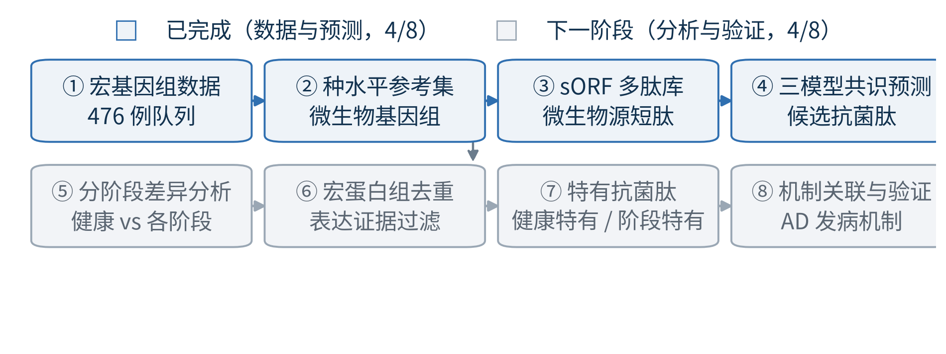
研究按“数据—预测—统计—功能”四层推进，数据与预测阶段已完成
八项工作分为两半：数据资源、参考集、短肽库与三模型共识预测四项已完成；分阶段差异分析、二次去重、AD 特异性特有肽筛选与关联验证四项在下一阶段推进。
研究生论文中期检查 · 文绍华
3 / 11
Notes:
整体研究分四个层次：数据与序列层、预测层、统计与表达层、功能层，共八项工作。本次中期完成的是数据与预测这一半；另一半的实施方案已经确定，按计划在中期之后推进。

Slide 4
宏基因组分析流程：从测序数据到候选抗菌肽清单
流程按“数据 → 序列 → 预测 → 统计 → 功能”顺序推进，每一步的输入输出都可追溯。
① 测序与质控
fastp 质控
KneadData 去宿主
② 组装与分箱
MEGAHIT 组装
MetaBAT2 · MaxBin2
· CONCOCT 分箱
③ 参考基因组集
metaWRAP 提纯
dRep 去冗余
④ sORF 预测
EMBOSS getorf
长度 5—50 aa
⑤ 去冗余建库
序列级精确去冗余
非冗余短肽库
⑥ 共识预测
Attention / LSTM
/ BERT 一致阳性
⑦ 阶段差异分析
CoverM 定量
CLR 变换
Kruskal-Wallis
⑧ 表达证据去重
宏蛋白组二次去重
剔除无表达序列
⑨ AD 特有抗菌肽
AD 组特有（特异性）
各阶段 AD 特有肽
⑩ AD 特有肽与 AD 关联
分子对接 + 动力学
文献比对与机制判定
⑪ 抑菌实验验证
纸片扩散法筛查
微量肉汤稀释法 MIC
⑫ 整理与撰写
学位论文与投稿
结果汇总
■ 已完成 ■ 正在推进
全流程使用同一套参考集与参数，样本的分组信息与测序数据一一对应；青色标注的步骤已完成，橙色标注的正在推进。
研究生论文中期检查 · 文绍华
4 / 11
Notes:
这页说明整体流程：从测序数据到候选抗菌肽清单，共十二步。工具链是 fastp 与 KneadData 质控去宿主、MEGAHIT 组装、MetaBAT2、MaxBin2 与 CONCOCT 三个分箱算法分别分箱，再用 metaWRAP 提纯、dRep 去冗余、EMBOSS getorf 预测 sORF、三模型一致阳性判定、CoverM 定量与 Kruskal-Wallis / Mann-Whitney U 检验。目前前四步已完成，其余内容安排在下一阶段推进。

Slide 5
分阶段组的划分：阶段、性别、年龄三层匹配后再比较
队列按认知功能分为五个阶段，并在每个阶段内按性别与年龄段匹配，保证阶段之间可直接比较。
265 例
53 例
3 个年龄段
68.2—70.0 岁
匹配亚队列 · 各阶段 53 例
每阶段样本量 · 每组 35 女 / 18 男
60—69 · 70—79 · ≥80 岁
各阶段平均年龄 · 组间差 ≤1.8 岁
NC
SCS
SCD
MCI
AD
认知正常（对照）
53 例 ｜ 35 女 / 18 男
平均 68.4 岁 · 多样性最高
主观认知下降
53 例 ｜ 35 女 / 18 男
平均 68.2 岁 · 组成偏移
可疑认知障碍
53 例 ｜ 35 女 / 18 男
平均 69.1 岁 · 屏障标志↑
轻度认知障碍
53 例 ｜ 35 女 / 18 男
平均 68.8 岁 · 失衡最明显
阿尔茨海默症
53 例 ｜ 35 女 / 18 男
平均 70.0 岁 · 变化幅度最大
分层方式：5 个阶段 × 2 个性别 × 3 个年龄段（60—69、70—79、≥80 岁）= 30 个分层单元；每个单元内按年龄与性别匹配，最终选出 265 例匹配亚队列——各阶段 53 例、每组 35 女 / 18 男，组间平均年龄最大差 1.8 岁，保证阶段之间的差异不来自年龄与性别构成。
研究生论文中期检查 · 文绍华
5 / 11
Notes:
分组方式是这页的重点：五个认知阶段，每阶段内再按性别与三个年龄段分层，共三十个分层单元；每个单元内按年龄与性别匹配，最终选出 265 例匹配亚队列——各阶段 53 例、每组 35 女 / 18 男，组间平均年龄最大差 1.8 岁，这样阶段之间的差异不会来自年龄与性别构成。

Slide 6

队列按认知功能分五个阶段，三模型一致阳性才纳入候选集合
解读
Attention、LSTM、BERT 三个模型相互独立地给出预测，只有三者一致判为阳性的序列进入候选集合，以降低单一模型的偏倚。该步骤下一阶段。
研究生论文中期检查 · 文绍华
6 / 11
Notes:
预测环节采用 Attention、LSTM、BERT 三个模型分别预测，只有三者一致判为阳性的序列才纳入候选集合，目的是降低单一模型的假阳性。

Slide 7

下一阶段：分阶段比较候选抗菌肽，并引入表达证据二次去重
按认知阶段比较候选抗菌肽的丰度与组成差异，再以宏蛋白组表达证据二次去重，筛选 AD 组特有（AD 特异性）的抗菌肽；实施方案已确定。
研究生论文中期检查 · 文绍华
7 / 11
Notes:
下一阶段先做分阶段差异分析，再引入宏蛋白组表达证据做二次去重，剔除没有表达支持的序列，筛选出 AD 组特有（AD 特异性）的抗菌肽清单。两项工作的方案已经确定。

Slide 8
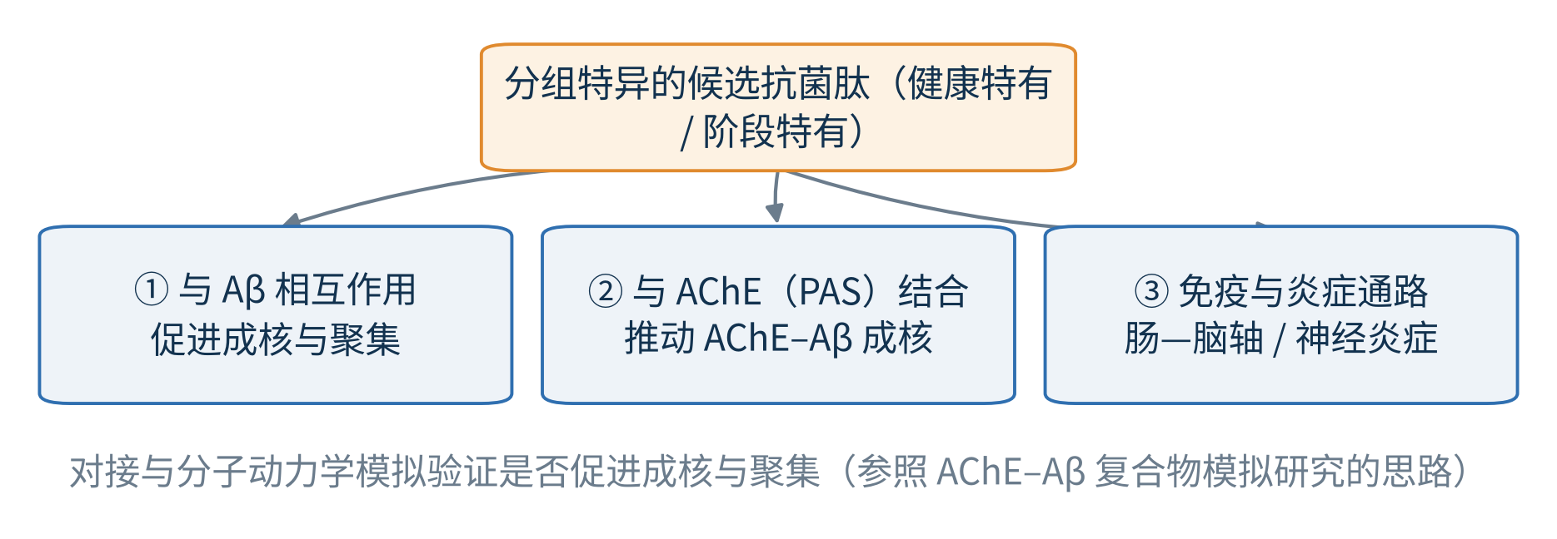
AD 特有肽与 AD 的关联分析与抑菌实验验证正在开展
解读
AD 特有肽与 AD 的关联按致病方向展开：是否促进 Aβ 成核与聚集、是否经 AChE 外周阴离子位点推动成核、是否经免疫与炎症通路放大神经炎症；结论定位为线索发现。抑菌实验验证以代表性候选肽对大肠杆菌与金黄色葡萄球菌做纸片扩散法初筛，并以微量肉汤稀释法测定最低抑菌浓度。
研究生论文中期检查 · 文绍华
8 / 11
Notes:
机制关联参照乙酰胆碱酯酶—β-淀粉样肽复合物分子模拟研究的思路，方向按致病方向设定：微生物来源的淀粉样蛋白与内毒素已有先例（FapC、CsgA 加速 Aβ 纤维化并在动物模型中加重病理，LPS 诱导斑块与 p-tau，LL-37 与 Aβ 形成异源团簇），所以考察的是 AD 特有肽是否促进 Aβ 成核与聚集、是否经 AChE 外周阴离子位点推动成核、是否经免疫与炎症通路放大神经炎症，而不是去证明它抑制 AD；结论定位为线索发现。抑菌实验验证选取有代表性的 AD 特有肽人工合成，以大肠杆菌与金黄色葡萄球菌为指示菌，先用纸片扩散法初筛，再用微量肉汤稀释法测最低抑菌浓度。

Slide 9
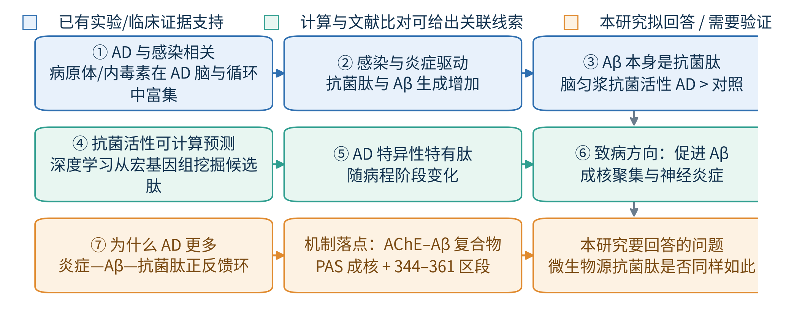
抗菌肽与 AD 的关联可以拆成七环，每环的证据强度不同
① AD 与感染相关、② 炎症驱动抗菌肽与 Aβ 生成、③ Aβ 本身即抗菌肽；④ 抗菌活性可计算预测、⑤ AD 特异性特有肽随阶段变化、⑥ 致病方向：促进 Aβ 聚集；⑦ 为什么 AD 更多与 AD 特有肽与 AD 的关联是本课题要回答的部分。
研究生论文中期检查 · 文绍华
9 / 11
Notes:
这页把抗菌肽与 AD 的关联拆成七环，并标出每一环的证据强度：蓝色是已有实验或临床证据，绿色是计算与文献比对能给出关联线索的部分，橙色是本课题要回答或需要验证的部分。第六环要特别说清楚：本课题验证的是致病方向——筛选出的候选抗菌肽是否像 FapC、CsgA 与 LL-37 那样推动 Aβ 成核聚集与神经炎症，而不是去证明它抑制 AD。老师问任何一环，都能说清这一环目前的证据到什么程度。

Slide 10
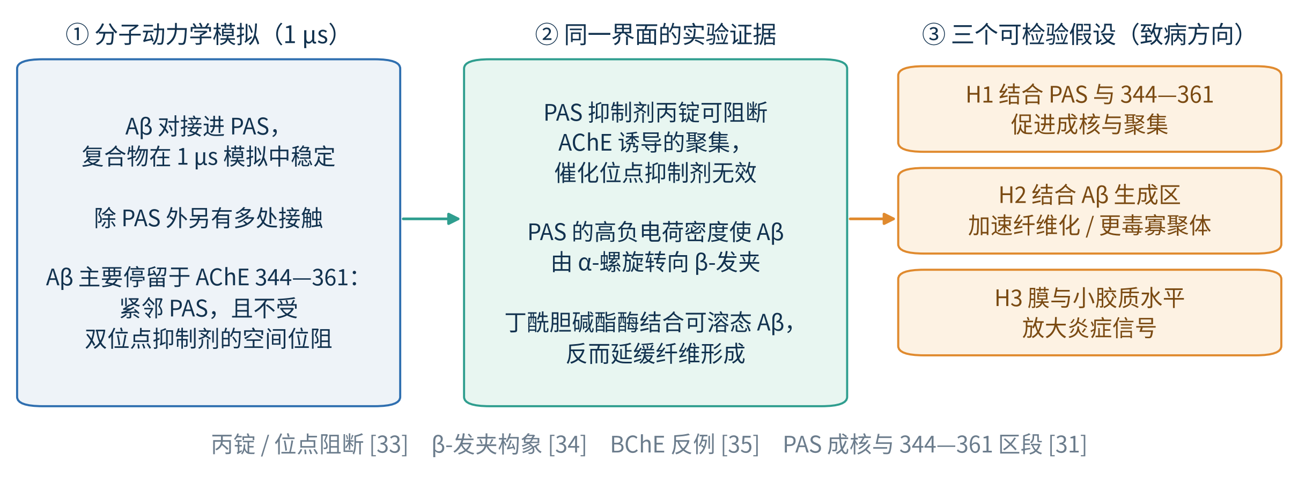
分子机制（一）：动力学如何检验 AD 特有肽与 AD 的关联
PAS 是 Aβ 的成核界面：1 μs 模拟中复合物稳定，Aβ 主要停留于 344—361 区段 [31]；本课题据此检验 AD 特异性特有肽在这一界面是促进成核与聚集，还是把产物推向更毒的寡聚体。
研究生论文中期检查 · 文绍华
10 / 11
Notes:
机制落点参照 AChE–Aβ 复合物的分子动力学研究：Aβ 对接进 PAS 后，复合物在 1 微秒模拟中保持稳定，主要停留区段是 344—361，该区段紧邻 PAS 但不受双位点抑制剂的位阻。这一段界面既是 Aβ 成核的场所，也是 AD 特异性特有肽最可能起作用的位置。与按“抑制聚集”提问不同，本课题的动力学按致病方向设计——检验 AD 特有肽是否促进成核与聚集，这样设计的依据是微生物来源的淀粉样蛋白与内毒素已有直接先例：FapC 与 CsgA 种子催化 Aβ 纤维化并在动物模型中加重病理 [47][48]，LPS 缩短滞后期、其内毒素血症模型中 7—9 天出现 Aβ 斑块与 p-tau [49][50]，LL-37 与 Aβ40 形成异源团簇、生成更毒的聚集体并经 CLIC1 造成小鼠与猴模型的 AD 样病理 [6][53]。由此提出三个假设：H1 结合 PAS 与 344—361 促进成核与聚集、H2 结合 Aβ 生成区加速纤维化或推向更毒寡聚体、H3 在膜与小胶质水平放大炎症信号；验证路径是先用对接与动力学判断关联方向（是否促进成核与聚集、是否把产物推向更毒寡聚体），再用 ThT 聚集动力学、电镜形态与细胞毒性实验给证据。

Slide 11
阶段目标明确，下一阶段按计划推进
已完成：全队列宏基因组数据处理与微生物基因组参考集、微生物源短肽库，以及三模型共识预测的候选抗菌肽名单。
下一阶段：分阶段差异分析与宏蛋白组二次去重、AD 特异性特有抗菌肽筛选，随后开展机制关联分析与抑菌实验验证。
时间安排：按开题计划推进，分析与验证所需数据与方案均已具备，学位论文与以第一作者投稿的 SCI 论文撰写同步准备。
谢谢各位老师，请批评指正。
研究生论文中期检查 · 文绍华
11 / 11
Notes:
中期完成的是数据与预测这一半，候选抗菌肽名单已经形成；下一阶段推进分阶段差异分析、二次去重与 AD 特异性特有肽筛选，随后开展 AD 特有肽与 AD 的关联分析、论文撰写同步准备。我的汇报到此结束，请各位老师批评指正。

